Slide 1
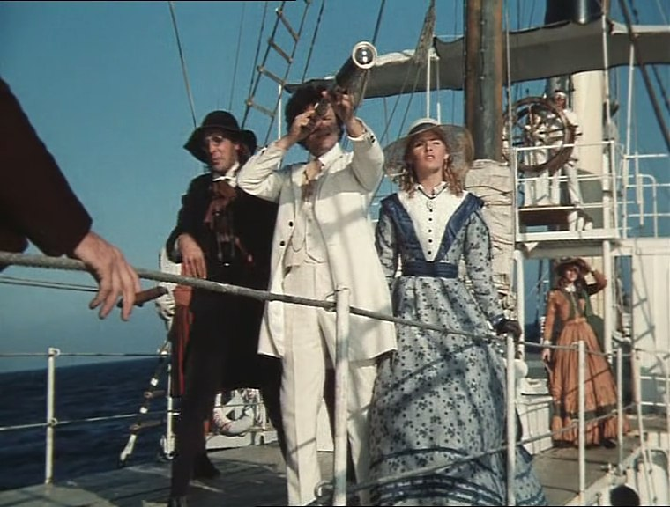
Проект по географии на тему: Правда или вымысел в сюжетах произведения Жюль Верна «Дети капитана Гранта»
Выполнила:Хапаева Таисия
ученица 5 класса
Руководитель:Соколова Т.А.,
учитель географии

Slide 2
Цель: проанализировать наиболее спорные сюжеты книги и определить – правда это или вымысел автора
Задачи:
Познакомиться с биографией Жюль Верна.
Познакомиться с произведением «Дети капитана Гранта»
Выбрать сюжеты из книги, которые являются наиболее спорными.
Найти информацию, подтверждающую или опровергающую достоверность описываемых сюжетов.

Slide 3
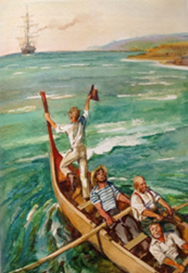
Объект:
отдельные сюжеты из произведения Жюля Верна «Дети капитана Гранта».
Гипотеза:
Выяснить основана ли выбранные мною сюжеты на реальных событиях, либо же описанные события являются вымыслом автора.
Считаю, что произведение является больше творческим вымыслом автора. При помощи анализа нескольких сюжетов, мы попытаемся это доказать.

Slide 4
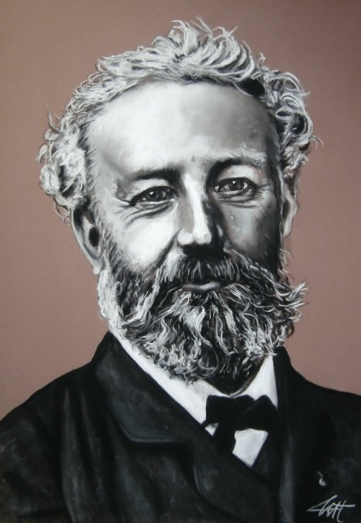
Биография Жюль Верна /8 февраля 1828 г – 24 марта 1905 г. (77 лет)/
Французский писатель, классик приключенческой литературы, один из основоположников жанра научной фантастики. Член Французского Географического общества. По статистике ЮНЕСКО, книги Жюля Верна занимают второе место по переводимости в мире, уступая лишь произведениям Агаты Кристи.
Жюль Верн мог писать более пятнадцати часов подряд, толком не выходя из кабинета, если его постигало какое-нибудь озарение, его было трудно остановить.
В 1892 году писатель стал кавалером ордена Почётного легиона, высшей государственной наградой Франции, за свои заслуги не только как литератор, но и как географ.

Slide 5
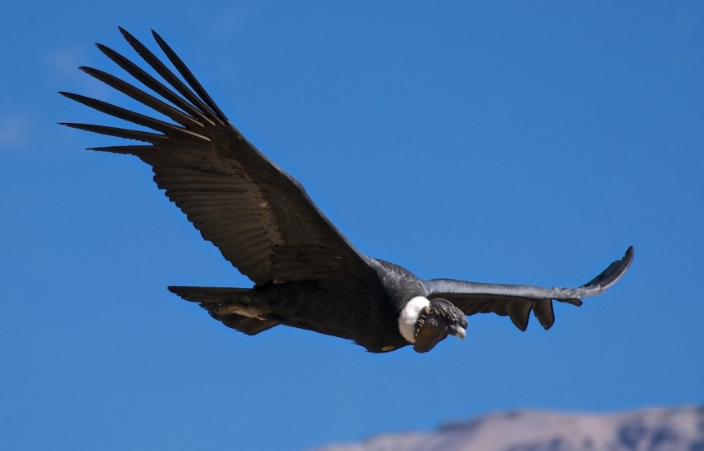
Сюжет с птицей кондор
«… Огромная птица появилась снова: она летела медленнее, отягощенная грузом.
Раздался вопль ужаса: в когтях у кондора висело и качалось безжизненное тело, тело Роберта Гранта. Хищник, держа мальчика за платье, парил в воздухе футах в ста пятидесяти над лагерем…»
/Сто пятьдесят футов – примерно 30,5 метров./

Slide 6
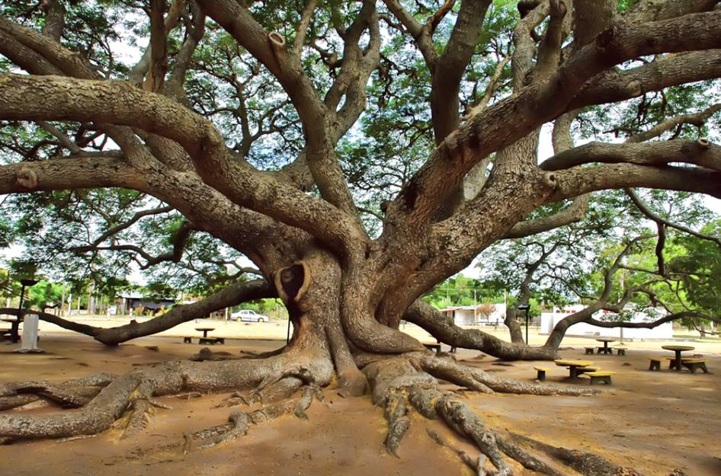
Сюжет о дереве омбо
Вопрос: Могут ли прожить люди на дереве омбу несколько дней?
Это редкое дерево необычной формы, являющееся визитной карточкой Уругвая, не горит. А его толстые ветви часто ломаются под собственным весом, поэтому лазить по ним крайне небезопасно. У него большая раскидистая и густая крона, а ветви простираются в стороны на 15 м.
Оно не боится ни ветра, ни огня, ни засухи. Волокнистая древесина ствола выдерживает любой ураган. Корни глубоко заякорены в плодородной почве пампы. Они напитаны водой. Какая бы засуха ни случилась, дереву всегда хватит запаса воды. Да и ствол у него водянистый.

Slide 7
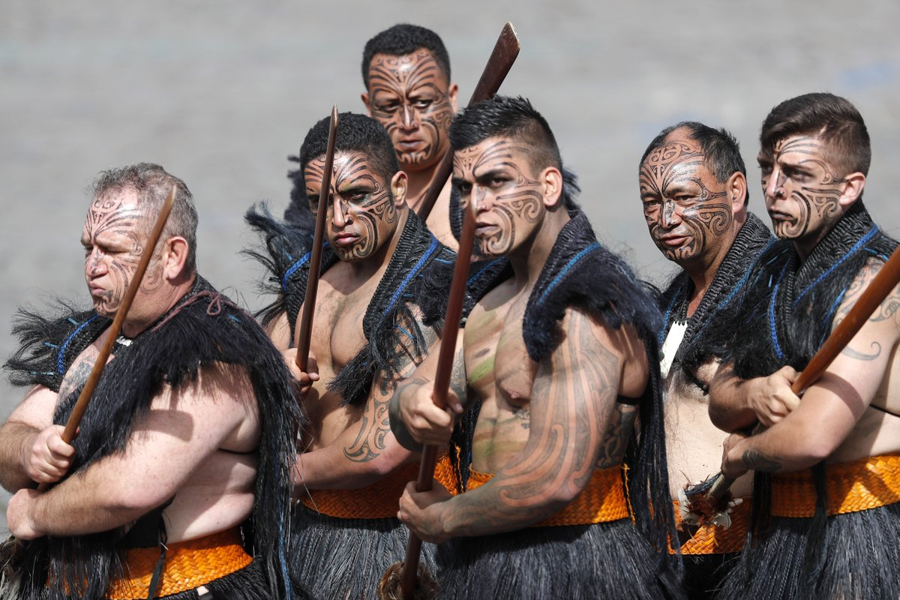
Сюжет о племени майори
Вопрос: правда ли, что описываемые сцены людоедства были в действительности?
Маори избавились от каннибализма, а ведь он был, во всяком случае в конце XVIII – первой половине XIX веков, не только важной частью их рациона, но и главной составляющей религиозных воззрений.
Решающую роль в преодолении каннибализма сыграло приобщение маори к европейской цивилизации, в первую очередь в принятии христианства. Хотя христианство и людоедские воззрения не только прямо противостояли друг другу, но и вступали в очень сложные взаимодействия.

Slide 8
Вывод
Пересмотрев много информации из разных источников на интересующие меня темы, я пришла к выводу, что вымысел и правда тесно переплетены в произведении Жюль Верна «Дети капитана Гранта».
Это подвигает читателей самих находить достоверную информацию из других источников.

